Slide 1
新修订“固废法”解读
XXXXXXXXXXXXXX
XXX
2020年9月7日
博富特咨询
全面
专业
实用
Notes:
中大

Slide 2
关于博富特
博富特培训已拥有专业且强大的培训师团队-旗下培训师都拥有丰富的国际大公司生产一线及管理岗位工作经验，接受过系统的培训师培训、训练及能力评估，能够开发并讲授从高层管理到基层安全技术、技能培训等一系列课程。
我们致力于为客户提供高品质且实用性强的培训服务，为企业提供有效且针对性强的定制性培训服务，满足不同行业、不同人群的培训需求。
博富特认为：一个好的培训课程起始于一个好的设计,课程设计注重培训目的、培训对象、逻辑关系、各章节具体产出和培训方法应用等关键问题。

Slide 3
XX市生态环境局XX分局
目录
1.
前言
2.
解读新亮点
3.
“双罚制”是最大利益相关点
4.
红线问题

Slide 4
XX市生态环境局XX分局
01
前 言

Slide 5
XX市生态环境局XX分局
一、前言
《中华人民共和国固体废物污染环境防治法》先后经历5次修改。
审议通过
第一次修订
第二次修正
第四次修正
施行
前 言
1995.10.30
1996.4.1
2004.12.29
2005.4.1
2013.6.29
2015.4.24
2016.11.7
2020.4.29
2020.9.1
施行
施行
第三次修正
第五次修订

Slide 6
XX市生态环境局XX分局
一、前言
新版（2020年9月1日起实施）
第一章 总则
第二章 监督管理
第三章 工业固体废物
第四章 生活垃圾
第五章 建筑垃圾、农业固体废物等
第六章 危险废物
第七章 保障措施
第八章 法律责任
第九章 附则
（9章126条共18526字）
旧版（2016年修正）
第一章 总 则
第二章 固体废物污染环境防治的监督管理
第三章 固体废物污染环境的防治
第一节 一般规定
第二节 工业固体废物污染环境的防治
第三节 生活垃圾污染环境的防治
第四章 危险废物污染环境防治的特别规定
第五章 法律责任
第六章 附 则
（6章91条共11434字）
前 言

Slide 7
XX市生态环境局XX分局
02
解读新亮点

Slide 8
XX市生态环境局XX分局
二、解读新亮点（一般工业固体废物管理方面）
第十八条 建设项目的环境影响评价文件确定需要配套建设的固体废物污染环境防治设施，应当与主体工程同时设计、同时施工、同时投入使用。建设项目的初步设计，应当按照环境保护设计规范的要求，将固体废物污染环境防治内容纳入环境影响评价文件，落实防治固体废物污染环境和破坏生态的措施以及固体废物污染环境防治设施投资概算。
建设单位应当依照有关法律法规的规定，对配套建设的固体废物污染环境防治设施进行验收，编制验收报告，并向社会公开。
固废污染防治设施的环保竣工验收由环保部门负责验收改为企业自主验收。
亮点 1

Slide 9
XX市生态环境局XX分局
二、解读新亮点（一般工业固体废物管理方面）
第二十二条 转移固体废物出省、自治区、直辖市行政区域贮存、处置的，应当向固体废物移出地的省、自治区、直辖市人民政府生态环境主管部门提出申请。移出地的省、自治区、直辖市人民政府生态环境主管部门应当及时商经接受地的省、自治区、直辖市人民政府生态环境主管部门同意后，在规定期限内批准转移该固体废物出省、自治区、直辖市行政区域。未经批准的，不得转移。
转移固体废物出省、自治区、直辖市行政区域利用的，应当报固体废物移出地的省、自治区、直辖市人民政府生态环境主管部门备案。移出地的省、自治区、直辖市人民政府生态环境主管部门应当将备案信息通报接受地的省、自治区、直辖市人民政府生态环境主管部门。
增加了跨省转移固废利用的，需报移出地生态环境主管部门备案的要求。
亮点 2

Slide 10
XX市生态环境局XX分局
二、解读新亮点（一般工业固体废物管理方面）
第三十六条 产生工业固体废物的单位应当建立健全工业固体废物产生、收集、贮存、运输、利用、处置全过程的污染环境防治责任制度，建立工业固体废物管理台账，如实记录产生工业固体废物的种类、数量、流向、贮存、利用、处置等信息，实现工业固体废物可追溯、可查询，并采取防治工业固体废物污染环境的措施。
禁止向生活垃圾收集设施中投放工业固体废物。
细化了工业固废产生单位应建立、健全从固废产生到处置全过程管理制度的要求；新增了建立台账，实现固废可追溯、可查询的要求。
亮点 3

Slide 11
XX市生态环境局XX分局
二、解读新亮点（一般工业固体废物管理方面）
第三十七条 产生工业固体废物的单位委托他人运输、利用、处置工业固体废物的，应当对受托方的主体资格和技术能力进行核实，依法签订书面合同，在合同中约定污染防治要求。
受托方运输、利用、处置工业固体废物，应当依照有关法律法规的规定和合同约定履行污染防治要求，并将运输、利用、处置情况告知产生工业固体废物的单位。
产生工业固体废物的单位违反本条第一款规定的，除依照有关法律法规的规定予以处罚外，还应当与造成环境污染和生态破坏的受托方承担连带责任。
新增了委托他人运输、利用、处置工业固废的，应对受托方进行审查，否则承担连带责任的要求。
亮点 4

Slide 12
XX市生态环境局XX分局
二、解读新亮点（一般工业固体废物管理方面）
第三十九条 产生工业固体废物的单位应当取得排污许可证。排污许可的具体办法和实施步骤由国务院规定。
产生工业固体废物的单位应当向所在地生态环境主管部门提供工业固体废物的种类、数量、流向、贮存、利用、处置等有关资料，以及减少工业固体废物产生、促进综合利用的具体措施，并执行排污许可管理制度的相关规定。
新增了将工业固体废物纳入排污许可制度进行监管的要求。
亮点 5

Slide 13
XX市生态环境局XX分局
二、解读新亮点（危险废物管理方面）
第七十八条 产生危险废物的单位，应当按照国家有关规定制定危险废物管理计划；建立危险废物管理台账，如实记录有关信息，并通过国家危险废物信息管理系统向所在地生态环境主管部门申报危险废物的种类、产生量、流向、贮存、处置等有关资料。
前款所称危险废物管理计划应当包括减少危险废物产生量和降低危险废物危害性的措施以及危险废物贮存、利用、处置措施。危险废物管理计划应当报产生危险废物的单位所在地生态环境主管部门备案。
产生危险废物的单位已经取得排污许可证的，执行排污许可管理制度的规定。
新增危废产生单位建立危废管理台账的要求。
亮点 1

Slide 14
XX市生态环境局XX分局
二、解读新亮点（危险废物管理方面）
第九十条 医疗废物按照国家危险废物名录管理。县级以上地方人民政府应当加强医疗废物集中处置能力建设。
县级以上人民政府卫生健康、生态环境等主管部门应当在各自职责范围内加强对医疗废物收集、贮存、运输、处置的监督管理，防止危害公众健康、污染环境。
医疗卫生机构应当依法分类收集本单位产生的医疗废物，交由医疗废物集中处置单位处置。医疗废物集中处置单位应当及时收集、运输和处置医疗废物。
医疗卫生机构和医疗废物集中处置单位，应当采取有效措施，防止医疗废物流失、泄漏、渗漏、扩散。
新增医疗卫生机构及医疗废物集中处置单位的义务。
亮点 2

Slide 15
XX市生态环境局XX分局
二、解读新亮点（危险废物管理方面）
新增了收集、贮存、运输、利用、处置危险废物的单位，应当投保环境污染责任保险的要求。
亮点 3
第九十九条 收集、贮存、运输、利用、处置危险废物的单位，应当按照国家有关规定，投保环境污染责任保险。

Slide 16
XX市生态环境局XX分局
二、解读新亮点（强化了对建筑垃圾、污泥、
废弃电子产品和生活垃圾的监管）
第六十三条 工程施工单位应当编制建筑垃圾处理方案，采取污染防治措施，并报县级以上地方人民政府环境卫生主管部门备案。
工程施工单位应当及时清运工程施工过程中产生的建筑垃圾等固体废物，并按照环境卫生主管部门的规定进行利用或者处置。
工程施工单位不得擅自倾倒、抛撒或者堆放工程施工过程中产生的建筑垃圾。
细化了工程施工单位对建筑垃圾的管理义务。
亮点 1

Slide 17
XX市生态环境局XX分局
二、解读新亮点（强化了对建筑垃圾、污泥、
废弃电子产品和生活垃圾的监管）
第七十一条 城镇污水处理设施维护运营单位或者污泥处理单位应当安全处理污泥，保证处理后的污泥符合国家有关标准，对污泥的流向、用途、用量等进行跟踪、记录，并报告城镇排水主管部门、生态环境主管部门。
第七十二条 禁止擅自倾倒、堆放、丢弃、遗撒城镇污水处理设施产生的污泥和处理后的污泥。
新增了城镇污水处理设施维护运营单位和污泥处理单位对污泥处理的义务。
亮点 2

Slide 18
XX市生态环境局XX分局
二、解读新亮点（强化了对建筑垃圾、污泥、
废弃电子产品和生活垃圾的监管）
第六十六条 国家建立电器电子、铅蓄电池、车用动力电池等产品的生产者责任延伸制度。
电器电子、铅蓄电池、车用动力电池等产品的生产者应当按照规定以自建或者委托等方式建立与产品销售量相匹配的废旧产品回收体系，并向社会公开，实现有效回收和利用。
国家鼓励产品的生产者开展生态设计，促进资源回收利用。
确立了电子电器等产品生产者责任延伸制度。
亮点 3

Slide 19
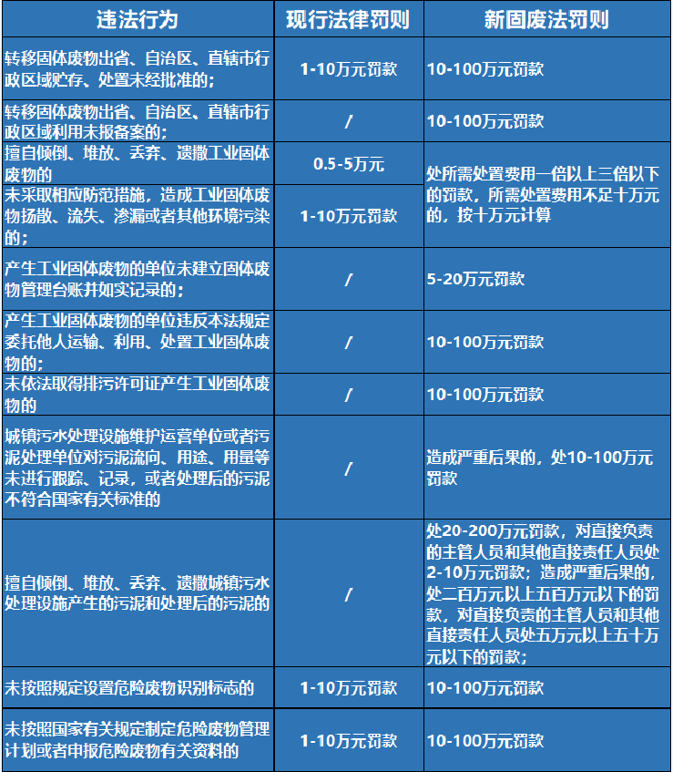
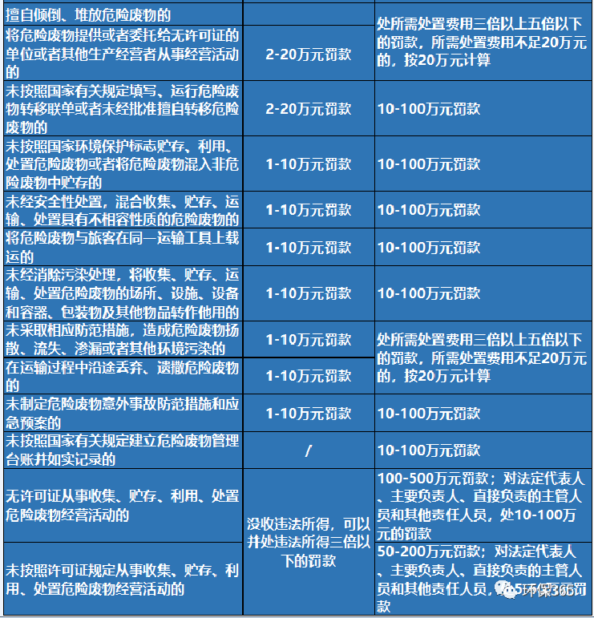
XX市生态环境局XX分局
二、解读新亮点（固废管理不合规的法律责任普遍加重）
新固废法普遍提高了对违法行为的罚款金额幅度
亮点 1

Slide 20
XX市生态环境局XX分局
二、解读新亮点（固废管理不合规的法律责任普遍加重）
第一百一十九条 单位和其他生产经营者违反本法规定排放固体废物，受到罚款处罚，被责令改正的，依法作出处罚决定的行政机关应当组织复查，发现其继续实施该违法行为的，依照《中华人民共和国环境保护法》的规定按日连续处罚。
增加了按日连续处罚规定。
亮点 2

Slide 21
XX市生态环境局XX分局
二、解读新亮点（固废管理不合规的法律责任普遍加重）
第一百二十条 违反本法规定，有下列行为之一，尚不构成犯罪的，由公安机关对法定代表人、主要负责人、直接负责的主管人员和其他责任人员处十日以上十五日以下的拘留；情节较轻的，处五日以上十日以下的拘留：
(一)擅自倾倒、堆放、丢弃、遗撒固体废物，造成严重后果的；
(二)在生态保护红线区域、永久基本农田集中区域和其他需要特别保护的区域内，建设工业固体废物、危险废物集中贮存、利用、处置的设施、场所和生活垃圾填埋场的；
(三)将危险废物提供或者委托给无许可证的单位或者其他生产经营者堆放、利用、处置的；
(四)无许可证或者未按照许可证规定从事收集、贮存、利用、处置危险废物经营活动的；
(五)未经批准擅自转移危险废物的；
(六)未采取防范措施，造成危险废物扬散、流失、渗漏或者其他严重后果的。
增加了对法定代表人、主要负责人、直接负责的主管人员和其他责任人行政拘留的处罚措施。
亮点 3

Slide 22
XX市生态环境局XX分局
二、解读新亮点（固废管理不合规的法律责任普遍加重）
第二十七条 有下列情形之一，生态环境主管部门和其他负有固体废物污染环境防治监督管理职责的部门，可以对违法收集、贮存、运输、利用、处置的固体废物及设施、设备、场所、工具、物品予以查封、扣押：
(一)可能造成证据灭失、被隐匿或者非法转移的；
(二)造成或者可能造成严重环境污染的。
明确了对违法收集、贮存、运输、利用、处置的固体废物及设施、设备、场所、工具、物品予以查封、扣押的规定。
亮点 4

Slide 23
XX市生态环境局XX分局
03
“双罚制”是最大利益相关点

Slide 24
XX市生态环境局XX分局
三、“双罚制”是最大利益相关点
就是即罚当事企事业单位 ，也罚当事企事业单位的当事责任人，包括其法定代表人、主要负责人、直接负责的主管人员和其他直接责任人员。
双罚制
前 言

Slide 25
XX市生态环境局XX分局
三、“双罚制”是最大利益相关点
生态环境主管部门或者其他负有固体废物污染环境防治监督管理职责的部门违反本法规定，有下列行为之一，由本级人民政府或者上级人民政府有关部门责令改正，对直接负责的主管人员和其他直接责任人员依法给予处分：
（一）未依法作出行政许可或者办理批准文件的；
（二）对违法行为进行包庇的；
（三）未依法查封、扣押的；
（四）发现违法行为或者接到对违法行为的举报后未予查处的；
（五）有其他滥用职权、玩忽职守、徇私舞弊等违法行为的。
依照本法规定应当作出行政处罚决定而未作出的，上级主管部门可以直接作出行政处罚决定。
第一百零一条
前 言

Slide 26
XX市生态环境局XX分局
三、“双罚制”是最大利益相关点
违反本法规定，以拖延、围堵、滞留执法人员等方式拒绝、阻挠监督检查，或者在接受监督检查时弄虚作假的，由生态环境主管部门或者其他负有固体废物污染环境防治监督管理职责的部门责令改正，处五万元以上二十万元以下的罚款；对直接负责的主管人员和其他直接责任人员，处二万元以上十万元以下的罚款。
违反本法规定，擅自倾倒、堆放、丢弃、遗撒城镇污水处理设施产生的污泥和处理后的污泥的，由城镇排水主管部门责令改正，处二十万元以上二百万元以下的罚款，对直接负责的主管人员和其他直接责任人员处二万元以上十万元以下的罚款；造成严重后果的，处二百万元以上五百万元以下的罚款，对直接负责的主管人员和其他直接责任人员处五万元以上五十万元以下的罚款；拒不改正的，城镇排水主管部门可以指定有治理能力的单位代为治理，所需费用由违法者承担。
第一百零三条
第一百零八条
添加标题内容
前 言

Slide 27
XX市生态环境局XX分局
三、“双罚制”是最大利益相关点
无许可证从事收集、贮存、利用、处置危险废物经营活动的，由生态环境主管部门责令改正，处一百万元以上五百万元以下的罚款，并报经有批准权的人民政府批准，责令停业或者关闭；对法定代表人、主要负责人、直接负责的主管人员和其他责任人员，处十万元以上一百万元以下的罚款。
未按照许可证规定从事收集、贮存、利用、处置危险废物经营活动的，由生态环境主管部门责令改正，限制生产、停产整治，处五十万元以上二百万元以下的罚款；对法定代表人、主要负责人、直接负责的主管人员和其他责任人员，处五万元以上五十万元以下的罚款；情节严重的，报经有批准权的人民政府批准，责令停业或者关闭，还可以由发证机关吊销许可证。
第一百一十四条
前 言

Slide 28
XX市生态环境局XX分局
三、“双罚制”是最大利益相关点
违反本法规定，造成固体废物污染环境事故的，除依法承担赔偿责任外，由生态环境主管部门依照本条第二款的规定处以罚款，责令限期采取治理措施；造成重大或者特大固体废物污染环境事故的，还可以报经有批准权的人民政府批准，责令关闭。
造成一般或者较大固体废物污染环境事故的，按照事故造成的直接经济损失的一倍以上三倍以下计算罚款；造成重大或者特大固体废物污染环境事故的，按照事故造成的直接经济损失的三倍以上五倍以下计算罚款，并对法定代表人、主要负责人、直接负责的主管人员和其他责任人员处上一年度从本单位取得的收入百分之五十以下的罚款。
第一百一十八条
前 言

Slide 29
XX市生态环境局XX分局
三、“双罚制”是最大利益相关点
违反本法规定，有下列行为之一，尚不构成犯罪的，由公安机关对法定代表人、主要负责人、直接负责的主管人员和其他责任人员处十日以上十五日以下的拘留；情节较轻的，处五日以上十日以下的拘留：
（一）擅自倾倒、堆放、丢弃、遗撒固体废物，造成严重后果的；
（二）在生态保护红线区域、永久基本农田集中区域和其他需要特别保护的区域内，建设工业固体废物、危险废物集中贮存、利用、处置的设施、场所和生活垃圾填埋场的；
（三）将危险废物提供或者委托给无许可证的单位或者其他生产经营者堆放、利用、处置的；
（四）无许可证或者未按照许可证规定从事收集、贮存、利用、处置危险废物经营活动的；
（五）未经批准擅自转移危险废物的；
（六）未采取防范措施，造成危险废物扬散、流失、渗漏或者其他严重后果的。
第一百二十条
前 言

Slide 30
XX市生态环境局XX分局
04
红线问题

Slide 31
XX市生态环境局XX分局
四、红线问题
新《固废法》中涉及到六大类企业，主要包括产生危废的企业，经营危废的企业（包括医疗废物集中处置），产生工业固废的企业，生活垃圾和污水处理企业，电子产品生产企业以及电商、快递和外卖企业等。
前 言

Slide 32
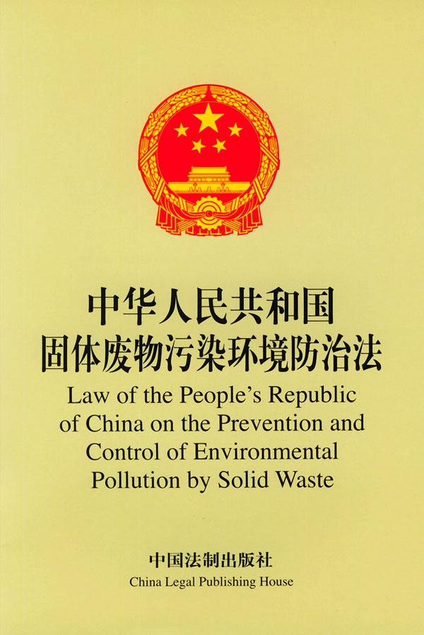
XX市生态环境局XX分局
四、红线问题
新《固废法》对产生危废的企业一共有8个方面的责任，具体如下：
1.制定危废管理计划
2.建立危废管理台账
3.不得将危废提供或者委托给无危废
许可证者
4.不得擅自倾倒或堆放危废
5.转移危废的要求
6.运输危废的要求
7.制定意外事故防范措施和应急预案
8.生态环境污染担责
产生危废的企业，在新《固废法》中涉及到的责任最多，第六章专章对“危险废物”予以规定，从第74条到第91条，一共有18条，这是除了第二章“监督管理”（共19条）和第八章“法律责任”（共23条）之外，条款最多的章节，由此也可以知道产生危废的企业是生态环境主管部门监管的重中之重。
前 言

Slide 33
XX市生态环境局XX分局
四、红线问题
规 定
后 果
新《固废法》第78条规定产生危险废物的单位，首先要按照国家有关规定制定危险废物管理计划；其次，危险废物管理计划应当报产生危险废物的单位所在地生态环境主管部门备案。危险废物管理计划的内容，应当包括减少危险废物产生量和降低危险废物危害性的措施以及危险废物贮存、利用、处置措施。
如果没有制定危险废物管理计划或者申报危险废物有关资料的，就要按照新《固废法》第112条对产生危废的单位进行处罚，即由生态环境主管部门责令改正，处10万-100万的罚款，没收违法所得；情节严重的，报经有批准权的人民政府批准，可以责令停业或者关闭。
制定
危废
管理
计划
1
前 言

Slide 34
XX市生态环境局XX分局
四、红线问题
规 定
后 果
新《固废法》第78条规定，产生危废的单位，应当建立危险废物管理台账，如实记录有关信息，并通过国家危险废物信息管理系统向所在地生态环境主管部门申报危险废物的种类、产生量、流向、贮存、处置等有关资料。
如果没有建立危险废物管理台账并如实记录的，就要按照新《固废法》第112条第（二）项对产生危废的单位进行处罚，即由生态环境主管部门责令改正，处10万-100万的罚款，没收违法所得；情节严重的，报经有批准权的人民政府批准，可以责令停业或者关闭。
建立
危废
管理
台账
2
前 言

Slide 35
XX市生态环境局XX分局
四、红线问题
规 定
后 果
新《固废法》第80条规定，产生危废的单位，禁止将危险废物提供或者委托给无许可证的单位或者其他生产经营者从事收集、贮存、利用、处置活动。
如果将危废提供或者委托给无许可证的单位或者其他生产经营者从事经营活动的，就要按照新《固废法》第112条第（四）项进行处罚，即由生态环境主管部门对产生危废的单位处以所需处置费用3倍-5倍的罚款，所需处置费用不足20万元的，按20万元计算。
不得将
危废提供或者委托给无危废
许可证者
3
前 言

Slide 36
XX市生态环境局XX分局
四、红线问题
规 定
后 果
新《固废法》第79条产生危险废物的单位，首先要按照国家有关规定制定危险废物管理计划；其次，危险废物管理计划应当报产生危险废物的单位所在地生态环境主管部门备案。危险废物管理计划的内容，应当包括减少危险废物产生量和降低危险废物危害性的措施以及危险废物贮存、利用、处置措施。
如果擅自倾倒、堆放危废的，处以所需处置费用3倍-5倍的罚款，所需处置费用不足20万元的，按20万元计算。
造成严重环境污染后果，尚不构成犯罪的，由公安机关对法定代表人、主要负责人、直接负责的主管人员和其他责任人员处10日-15日的拘留；情节较轻的，处5日-10日的拘留。
不得
擅自
倾倒或堆放
危废
4
前 言

Slide 37
XX市生态环境局XX分局
四、红线问题
规 定
后 果
新《固废法》第82条规定，转移危险废物，要按照国家有关规定填写、运行危险废物电子或者纸质转移联单。如果是跨省转移危废的，要向危废移出地省级环保部门申请。移出地省级环保部门及时商经接受地省级环保部门同意后，在规定期限内批准转移该危险废物，并将批准信息通报相关省级环保部门和交通运输部门。未经批准的，不得转移。
如果没有制定危险废物管理计划或者申报危险废物有关资料的，就要按照新《固废法》第112条对产生危废的单位进行处罚，即由生态环境主管部门责令改正，处10万-100万的罚款，没收违法所得；情节严重的，报经有批准权的人民政府批准，可以责令停业或者关闭。
转移
危废的
要求
5
前 言

Slide 38
XX市生态环境局XX分局
四、红线问题
规 定
后 果
新《固废法》第83条规定，运输危险废物，首先要遵守国家有关危险货物运输管理的规定，并采取防止污染环境的措施。其次，禁止将危险废物与旅客在同一运输工具上载运。
如果在运输过程中沿途丢弃、遗撒危险废物的，就要按照新《固废法》第112条第（十一）项进行处罚，即由生态环境主管部门对产生危废的单位处以所需处置费用3倍-5倍的罚款，所需处置费用不足20万元的，按20万元计算。
运输
危废的要求
6
前 言

Slide 39
XX市生态环境局XX分局
四、红线问题
规 定
后 果
新《固废法》第85条规定，产生危险废物的单位，要制定意外事故的防范措施和应急预案，并向所在地生态环境主管部门和其他负有固体废物污染环境防治监督管理职责的部门备案。
如果没有制定危险废物意外事故防范措施和应急预案的，就要按照新《固废法》第112条第（十二）项进行处罚，即由生态环境主管部门责令改正，处10万-100万的罚款，没收违法所得；情节严重的，报经有批准权的人民政府批准，可以责令停业或者关闭。
制定
意外事故防范措施和应急预案
7
前 言

Slide 40
XX市生态环境局XX分局
四、红线问题
规 定
后 果
本次修订的新《固废法》在第5条明确了“污染担责”原则，要求产生固废和危废的单位和个人，应采取措施防止或者减少固废和危废对环境的污染，对所造成的环境污染依法承担责任。
造成一般或者较大污染环境事故的，按照事故造成的直接经济损失的1-3倍计算罚款；造成重大或者特大污染环境事故的，按照事故造成的直接经济损失的3-5倍计算罚款，并对法定代表人、主要负责人、直接负责的主管人员和其他责任人员处上一年度从本单位取得的收入50%以下的罚款。
生态环境污染担责
8
前 言

Slide 41
感谢聆听
资源整合，产品服务
↓↓↓
公司官网 | http://www.bofety.com/
如需进一步沟通
↓↓↓
联系我们 | 15250014332 / 0512-68637852
扫码关注我们
获取第一手安全资讯
微信公众号
抖音
Notes:
中大

